Slide 1
Лекция 2: Стекинг, вотинг. Градиентный бустинг.
Продвинутые методы
машинного обучения
Полина Полунина

Slide 2
Ансамбли моделей
Ансамбли комбинируют решения нескольких моделей с целью улучшения качества обобщающих и предсказательных свойств
Ансамбли можно собирать несколькими способами
Вотинг
Усреднение
Стекинг
Блендинг
Бэггинг
Бустинг

Slide 3
Max Voting
Вотинг (голосование) – это метод, обычно используемый для задач классификации
Предсказания каждой модели рассматриваются как «голос»
То предсказание, за которое «проголосовало» большинство моделей используется в качестве финального решения

Slide 4
Averaging
Усреднение – это метод, подходящий как для задач регрессии, так и для классификации
Финальное решение – это среднее всех решений
Можно усреднять с некими весами

Slide 5
Stacking
Обучаем несколько разных моделей разными методами
Делаем предикт на трейне
Используем этот предикт как признак в изначальном датасете
Обучаемся

Slide 6
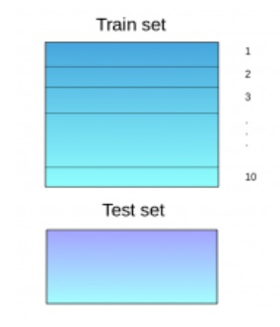
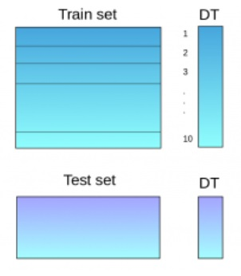
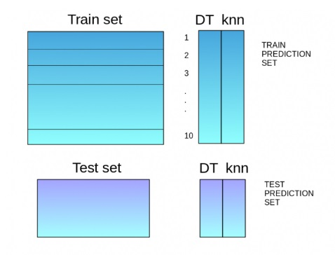
Stacking

Slide 7
Blending
Делим тренировочный датасет на две части
Обучаемся разными моделями на первой части, предсказания делаем на второй
Используем этот предикт как признак в изначальном датасете
Обучаемся на второй части тренировочного датасета + новые признаки

Slide 8
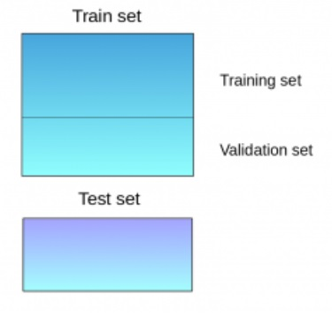
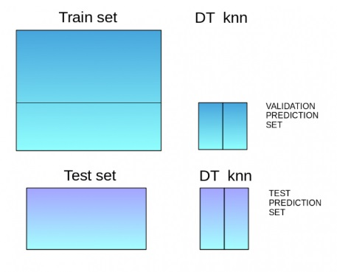
Blending

Slide 9
Bagging
Семплируем подвыборки из основного датасета с возвращением (например, бутстрепом)
Обучаемся разными моделями на всех подвыборках параллельно
Финальные предсказания формируются как комбинация всех моделей

Slide 10
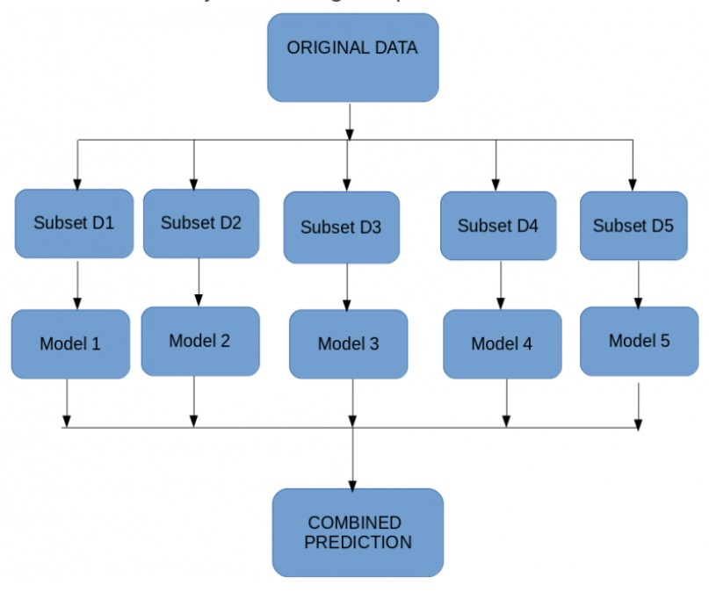
Bagging

Slide 11
Boosting
Бустинг – это итеративный алгоритм
Каждая последующая модель пытается исправить ошибки предыдущей модели
Строится модель на подвыборке данных
Делаем предсказания для всего датасета
Считаем ошибки
Наблюдениям с большей ошибкой присваивается больший вес
Строим новую модель
…
Финальная модель – это взвешенное среднее всех предыдущих моделей

Slide 12
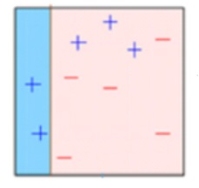
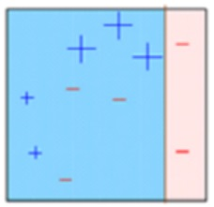
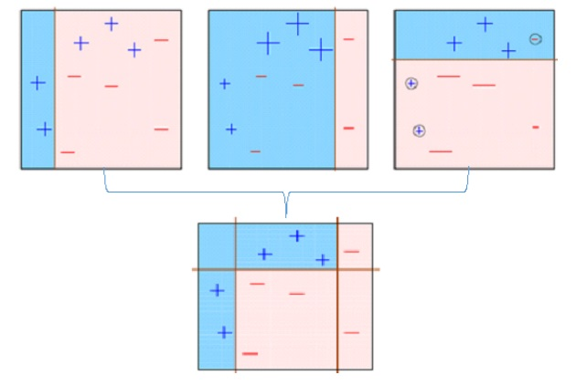
Boosting

Slide 13
Градиентный бустинг
Градиентный бустинг использует градиентный спуск для минимимзации ошибки предсказания
Другими словами, на каждой итерации мы обновляем значения предсказаний таким образом, чтобы минимизировать функцию потерь

Slide 14
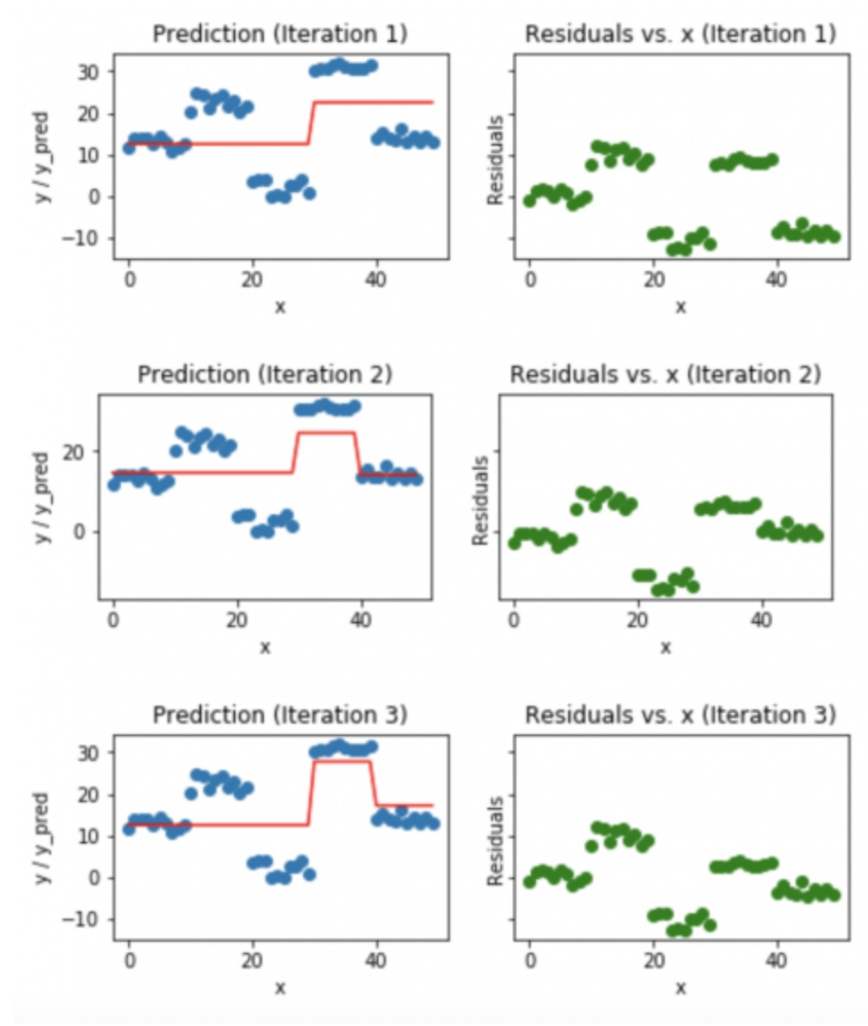
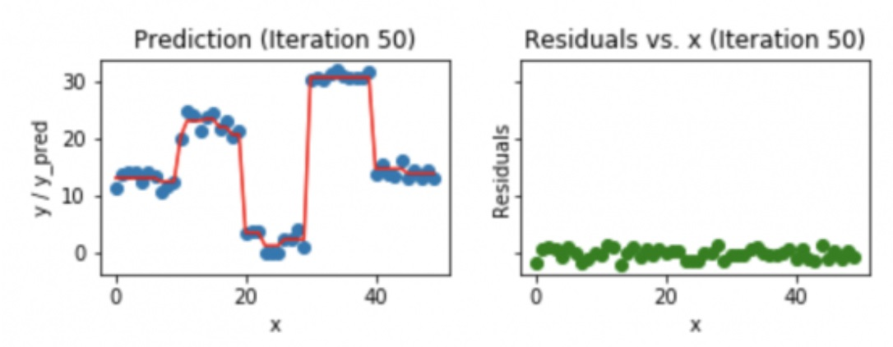
Градиентный бустинг

